Slide 1

US 9001
UC LAPR 4
GRUPO 4
TURMA DI

Slide 2
índice
Principais objetivos do sistema
Processo de desenvolvimento adotado e planeamento
Metodologia de trabalho em equipa e estratégia para resolução de conflitos
Qualidade do produto
Resultados esperados
Formato ‘chave na mão’ para entrega e ‘venda ao cliente’; entre outros que considerem relevantes.

Slide 3
Principais objetivos do sistema
Desenvolver um sistema de gestão e suporte à prestação de serviços e resolução de problemas (Helpdesk aService) com capacidade de dar resposta às necessidades de diversas organizações de diferentes sectores de atuação (e.g. retalho, indústria, telecomunicações, serviços financeiros) num modelo de Software as a Service (SaaS).

Slide 4
Principais objetivos do sistema
Atendimento de fácil utilização
Acessível por via de tecnologias conhecidas dos utilizadores e por robots de atendimento
Automação em resolução de pedidos
Definição e customização de vários catálogos de serviço

Slide 5
Principais objetivos do sistema
Disponibilização de visão completa do estado de operação da organização
Satisfação e/ou desempenho dos vários intervenientes
Identificação de problemas crónicos
Proactivamente alertar/prever futuros problemas

Slide 6
Processo de desenvolvimento adotado e planeamento
Após uma reunião de planning/stand-up meeting, os elementos divulgaram quais as áreas em que se sentiam mais à vontade, facilitando assim a distribuição das tarefas pelos elementos.
Com isto, o nosso objetivo seria que cada elemento trabalhasse numa área em que se sentia-se à vontade, maximizando o workflow.

Slide 7
Metodologia de trabalho em equipa e estratégia para resolução de conflitos
Sprint
Scrum Master
Variação do produto final
Sprint backlog e Sprint review

Slide 8
Metodologia de trabalho em equipa e estratégia para resolução de conflitos
Análise do problema
Discussão
Resolução do problema
Estratégia para resolução de conflitos

Slide 9
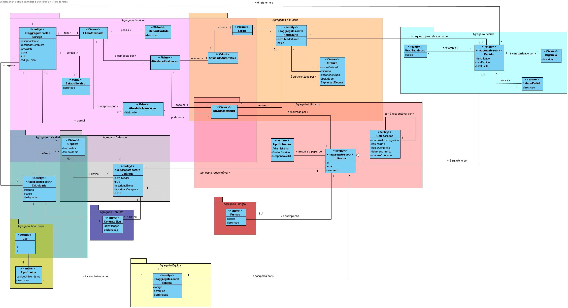
Qualidade do produto
A equipa ao longo deste sprint, conseguiu implementar as funcionalidades pedidas com vista futuras alteração ao produto, seguindo os padrões de design DDD.

Slide 10

Resultados finais
Todas os requisitos presentes nas diferentes User Stories foram implementados com sucesso
A imagem Esta Fotografia de Autor Desconhecido está licenciada ao abrigo da CC BY-SA-NC

